Slide 1
资金脉搏——
高标退潮 市场震荡
（紧跟资金脉搏，捕捉短线机会）
2025 .05.09
主讲老师
梁洁云
执业编号
A1120619060027
Notes:
静待拐点

Slide 2
大盘环境

Slide 3
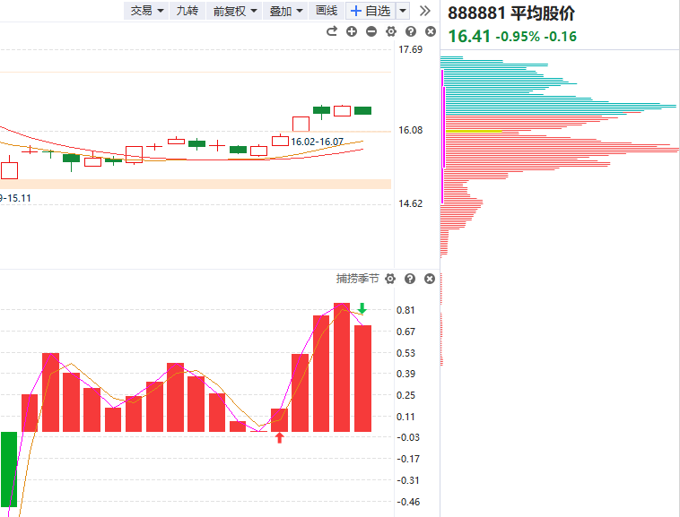
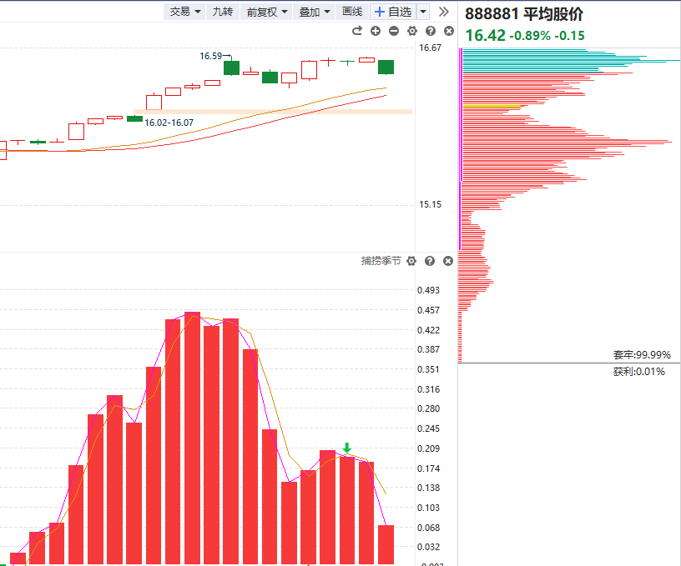
大盘状态
60min图死叉后期
日k死叉第一天

Slide 4
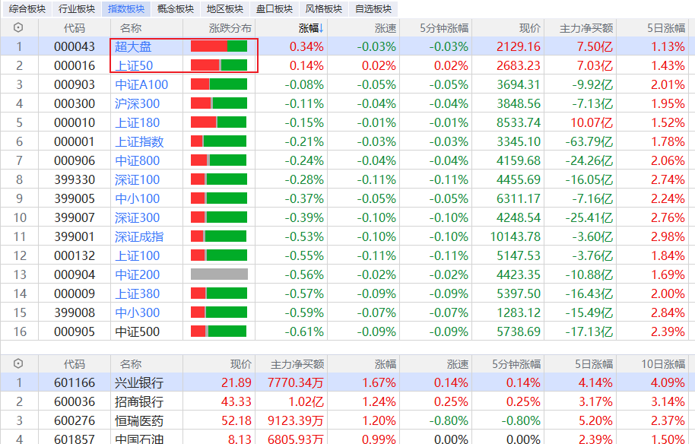
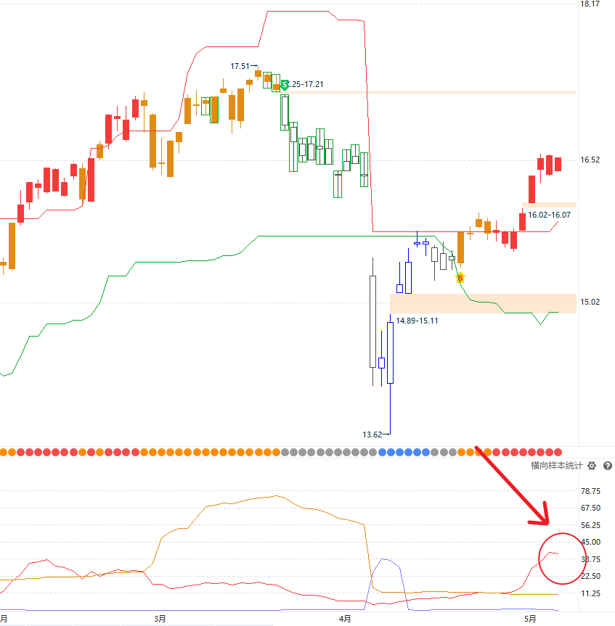
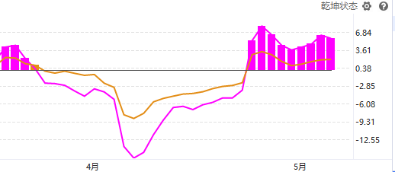
大盘状态
Notes:
缩量涨，熊线下移

Slide 5
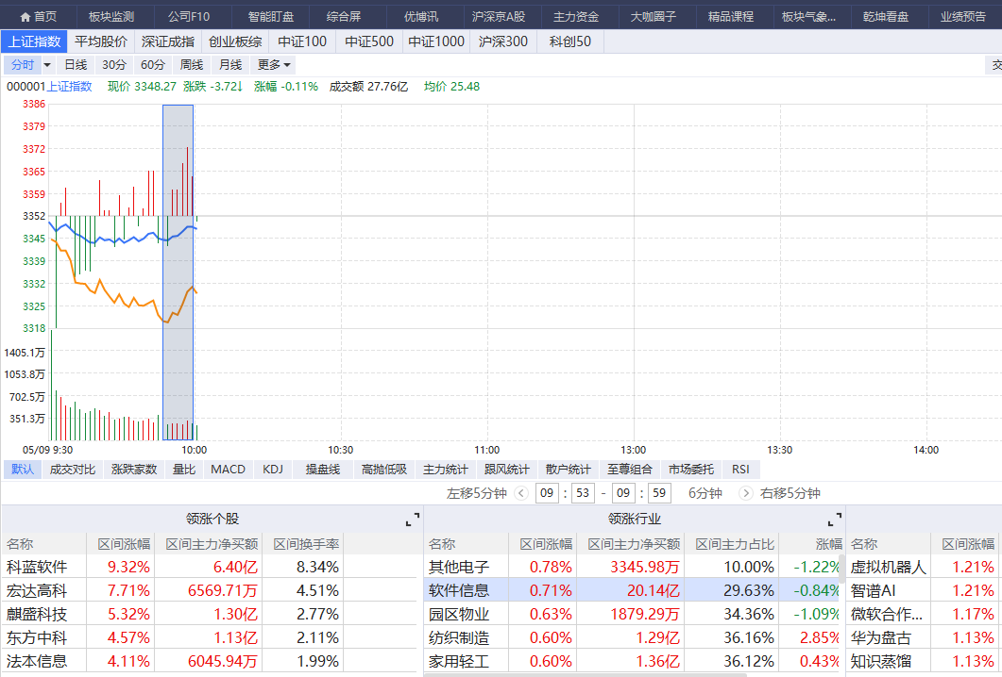
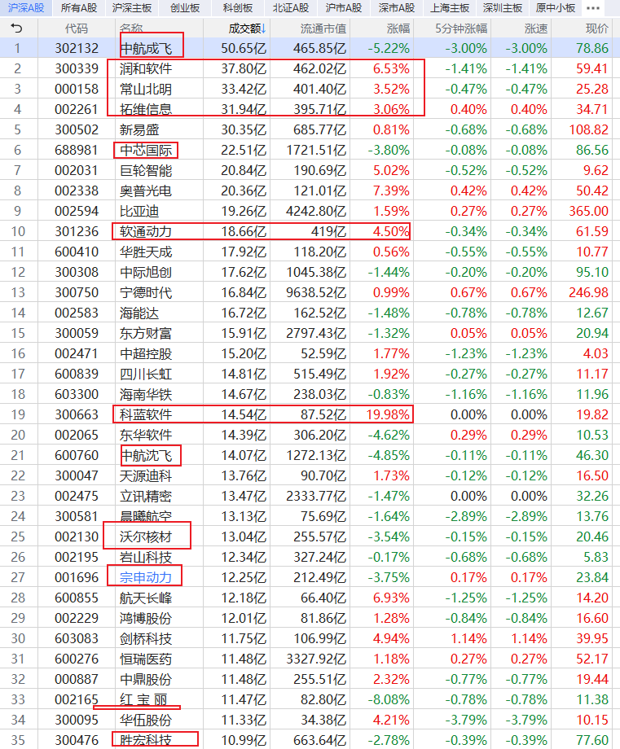
当前市场走势
开盘迄今，全市场指数的分类表现，以及资金热点情况

Slide 6
今日盘中热点
盘中资金流向以及突发热点的点评
资金流入
纺织制造、服装家纺、家用轻工
华为鸿蒙、华为供应链
电力、银行、医药
资金流出（资金轮动加速）
军工分化走弱
商业零售
芯片半导体
汽配
高标票→资金高低切换
软件演示
①分时异动跟庄擒牛
②风口爆量回档
③主题猎手T+3回档选股
④倍量突破选股
⑤涨停复制

Slide 7
《好股研选》回顾和选股标准
1、中线选股要点-趋势行情
基本面（行业景气+赛道冠军+业绩向好）
技术面（底部突破回档；上升中继控盘回档；上升中继蓄势末端）
资金面（中线新入主力控盘资金、机构重仓）
2、短线选股要点-风口博弈
爆量回档+低位高换手+风口题材首次回档

Slide 8
风口回档选股
方法①②③④

Slide 9
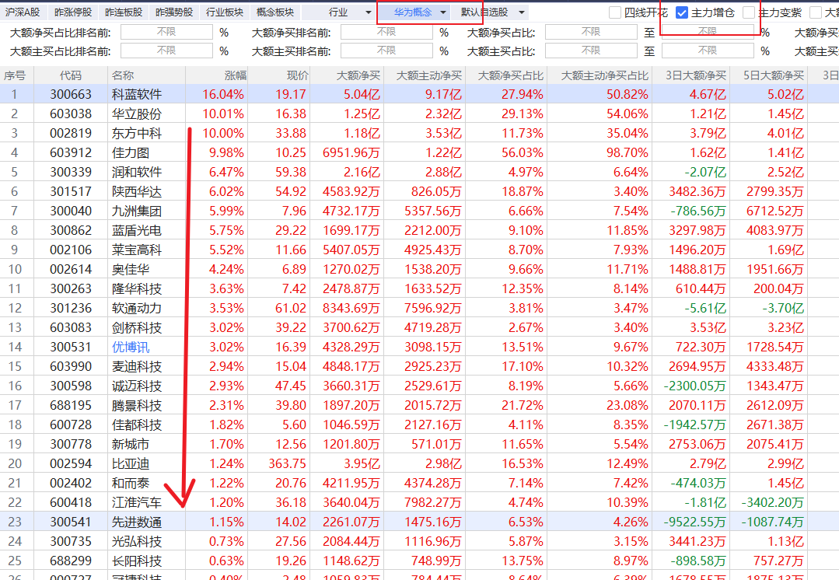
1、资金风口选股

Slide 10
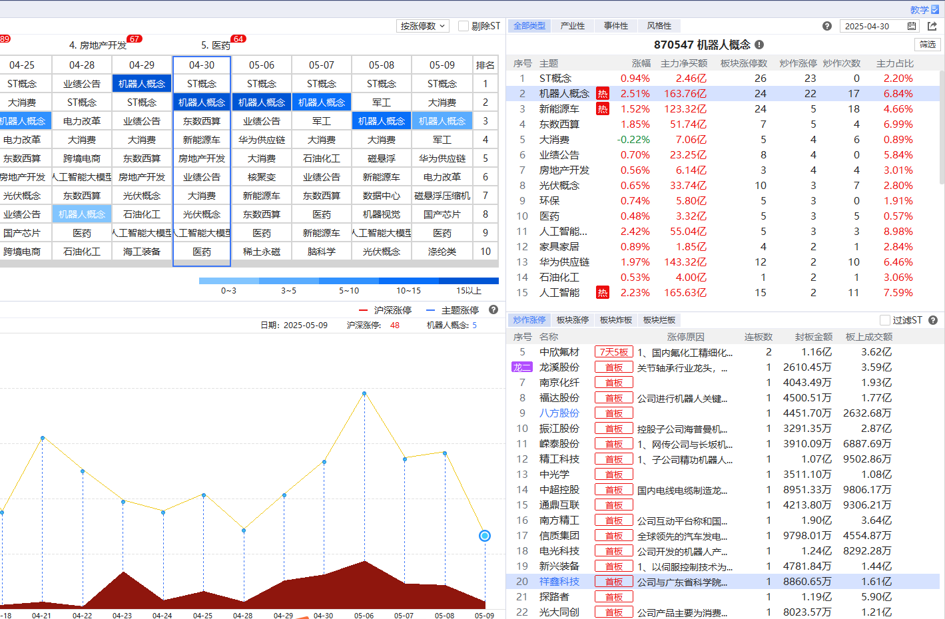
2、 资金回档选股

Slide 11
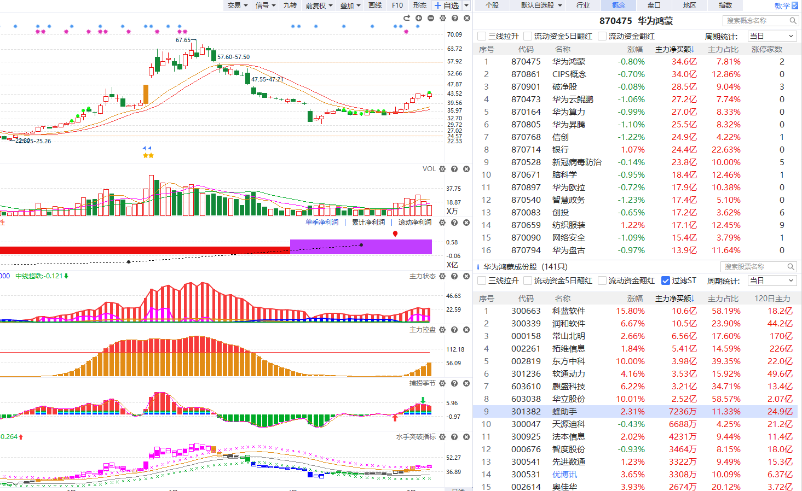
3、 资金风口选股

Slide 12
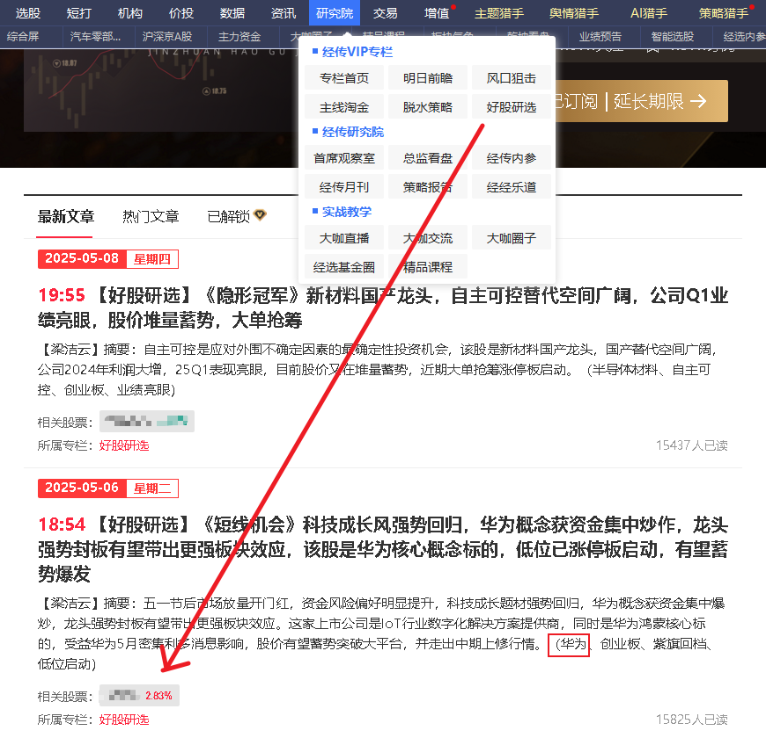
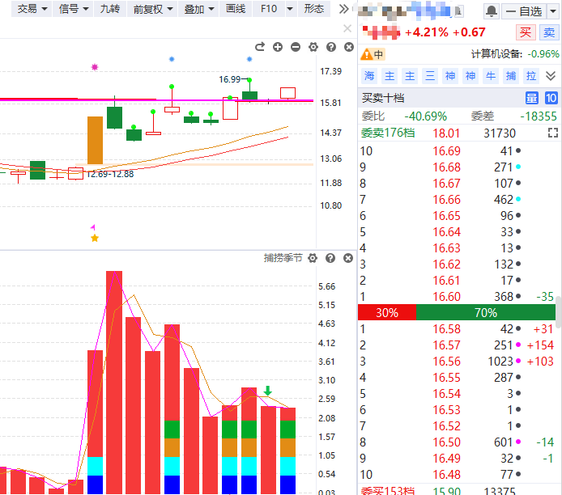
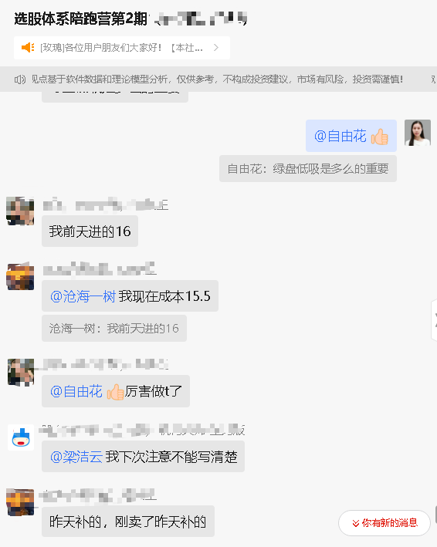
栏目走势回顾

Slide 13
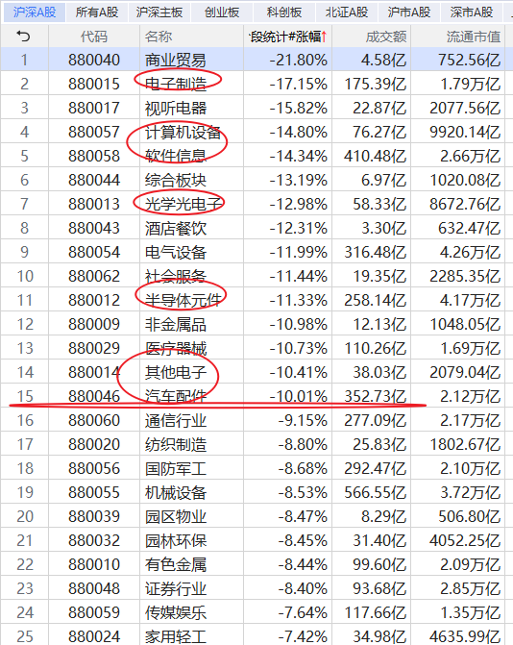
寻找确定性机会
在经历了4月关税冲击后，5月宏观不确定性依然上升，但风险偏好改善以及流动性宽松预期背景下，5月中小成长和科技有望占优，5月市场有望迎来结构性行情，实操上不妨从震荡中寻找确定性。
投资机会建议参考政治局会议明确定调方向：
①科技创新先行方向轮动修复，例如人工智能、机器人、算力
②关键核心技术攻关与产业链自主可控，例如芯片半导体、华为鸿蒙、信创
③政策加码扩内需+全球供应链复苏，例如汽车、消费电子、创新药等。

Slide 14
《好股研选》5月涨价活动

Slide 15
《好股研选》手机版查看

Slide 16
《选股体系陪跑营》倒计时
Notes:
复购https://toujiao.n8n8.cn/introduce/142

